Slide 1
中证2000横截面因子分析
单因子筛选与固定多因子开发验证
研究信号区间：2023-08-11 至 2026-05-22
阶段汇报 2026年10月8日

Slide 2
中证2000动态成分股横截面因子研究
条件性单因子统计与固定多因子开发验证
研究要素 | 本阶段设定
研究对象 | 中证2000逐交易日动态成分股
因子来源 | 天软002聪明钱、005收盘集合竞价
候选规模 | 114个字段，隔离2个（暂停f005__t029、f005__t046），检验112个
时间划分 | 2023—2024训练、2025开发验证、2026已查看留验
评价核心 | 5日RankIC、分层窗口收益差、家族与复合评分
进度边界 | 净费完整回测与ETF超额比较尚未完成
研究目标：检验未来收益排序能力，明确统计证据与可交易收益之间的边界。

Slide 3
研究概述与阶段目标
研究问题：现有因子能否区分未来收益排名？家族压缩后能否保留有效信息？
层次 | 本阶段工作 | 交付
数据 | 重建成员、统一主键、异常隔离 | 动态池／研究面板／收益标签
单因子 | 分阶段方向、显著性与分组检验 | 112字段诊断／75→72→11
多因子 | 训练聚类、代表选择与固定评分 | 42家族／两类复合模型
工程 | 框架审计、账本原型与复现核验 | 缺陷清单／任务对照／归档
中证2000提供小市值研究范围，动态成员避免当前名单追溯使用。
本阶段验收：输入可追溯、参数来源明确、统计结果可复核。
真实成交、成本、容量与ETF增强另行验收。

Slide 4
整体研究框架与证据链
八个环节对应输入、统计结果及后续工程验收
01 数据构建
动态成员、行情、因子
主键与质量核验
02 单因子筛选
异常隔离、训练方向
冻结候选与门槛
03 IC检验
Rank／Pearson IC
HAC、多重校正
04 分层统计
五分位、补充十组
窗口均值与单调性
→
→
→
05 家族分析
训练相关矩阵
75候选／42家族
06 正交与合成
代表、方向、权重
固定2025验证
07 框架审计
5项底层缺陷
3项账本问题
08 进度总结
任务矩阵
缺口与验收计划
→
→
→
控制原则：动态成员；训练冻结；跨段标签清除；异常不填回；结果与配置留痕。

Slide 5
数据覆盖｜2023—2025来源记录覆盖
记录存在率不等于所有字段非缺失，也不等于可交易样本覆盖
年份 | 交易日 | 池内行数 | 行情可用% | 002记录% | 005记录%
2023 | 95 | 190000 | 99.945 | 99.945 | 100.000
2024 | 242 | 484000 | 99.917 | 99.745 | 99.942
2025 | 243 | 486000 | 99.820 | 99.764 | 99.872
来源覆盖率（%）
002包含聪明钱算法参数变体
005包含竞价价格、成交与比例字段

Slide 6
数据集构建与防偏差设计
研究区间与归档覆盖范围分开报告，归档行数不等于检验有效样本数
项目 | 实际口径
信号研究区间 | 2023-08-11至2026-05-22，窗口另受退出价覆盖约束
归档面板 | 734个交易日／1,468,000行，覆盖至2026-08-21
股票池与主键 | 逐日历史成员；trade_date＋ts_code联合唯一
因子与缺失 | 002表60字段＋005表54字段；缺失记NaN，不默认填充
排除t029 | 隔夜涨幅基准与公式未核实
排除t046 | 开盘／收盘定义矛盾
收益对齐：r(t,h)＝Open(t＋1＋h)／Open(t＋1)－1，h＝1／5／20交易日。
训练标签退出日不得跨入2025。当前为原价算术核验＋窗口质量筛查。
完整公司行动与总回报证据未补齐，结果属于条件价格收益。

Slide 7
实证评价体系与统计推断
统计显著性、收益分离与交易收益分别评价
指标 | 定义／用途 | 解释边界
RankIC | 每日评分与未来收益Spearman相关 | 排序能力，不是收益率
Pearson IC | 因子值与未来收益线性相关 | 受尺度、极值影响
ICIR／IC胜率 | IC均值÷标准差／正IC日期占比 | 不是夏普／交易胜率
分层收益差 | 固定方向Q5－Q1窗口均值 | 重叠窗口算术统计
分组单调性 | 组序号与组平均收益秩相关 | 不是净费后单调性
HAC：处理IC序列的异方差与时间相关，报告21／42日滞后敏感性。
多重校正：保留原BY筛选，补充Bonferroni／Holm／BH／BY。
补充每时期、每IC方法登记342项比较，不据新统计追选因子。

Slide 8
三阶段单因子筛选：75→72→11
原筛选通过数量，尚未加入老师要求的完整净费策略门槛
阶段 | 占112比例 | 阶段保留率
训练 | 67.0% | —
2025 | 64.3% | 96.0%
2026 | 9.8% | 15.3%
2026通过数量明显收缩，同时受效应变化、样本长度和统计功效影响。
不达标不等于真实预测能力为零。各阶段样本长度不同。
11字段用于记录原筛选表现；固定多因子模型由75个训练候选构建。

Slide 9
全体112字段｜5日平均RankIC分布
固定训练方向，训练与2025并列；横轴为字段平均IC，纵轴为字段数
全部字段，不只展示达标者
方向由训练确定，训练分布偏正部分来自方向设定，不能视为额外验证。
边界：这是字段均值分布，不是日IC分布；相关字段不能视为独立试验。

Slide 10
2026已查看留验：11个达标字段
5日窗口；IC按训练方向调整；11字段原始有效方向均为负
字段 | 训练IC | 2025 IC | 2026 IC | 高低组差¹
f002__beta_dot2_dot4 | 0.0579 | 0.0846 | 0.0535 | 0.5322
f002__beta_dot15_dot4 | 0.0574 | 0.0815 | 0.0516 | 0.5375
f002__beta_dot25_dot4 | 0.0571 | 0.0857 | 0.0526 | 0.5183
f002__beta_dot1_dot4 | 0.0545 | 0.0757 | 0.0494 | 0.5649
f005__t033 | 0.0527 | 0.0566 | 0.0384 | 0.6674
f005__t002 | 0.0435 | 0.0872 | 0.0611 | 0.4777
f002__beta_dot2_dot5 | 0.0424 | 0.0668 | 0.0491 | 0.5683
f002__beta_dot15_dot5 | 0.0414 | 0.0647 | 0.0483 | 0.5461
f002__beta_dot25_dot5 | 0.0411 | 0.0687 | 0.0502 | 0.5446
f002__beta_dot3_dot5 | 0.0407 | 0.0688 | 0.0482 | 0.5146
f002__beta_dot1_dot5 | 0.0372 | 0.0608 | 0.0458 | 0.5729
9个聪明钱参数变体＋2个竞价字段。2026平均IC为0.0384—0.0611。
¹ 单位：百分点。重叠窗口算术均值，未计完整成本，不是复利收益。

Slide 11
11字段跨期对照｜平均IC变化
11字段来自已查看留验达标名单，仅用于描述，不用于重新构建模型
训练方向调整后的5日RankIC
2026的11个平均IC均低于2025，仍通过原门槛。
边界：按2026表现挑出的子集存在展示选择，不能代表全部112字段。
两类示例：002选beta_dot2_dot4，005选t033。用于解释方法，不声称最优代表。

Slide 12
单因子时序｜002 / beta_dot2_dot4
日IC与严格60交易日滚动均值；方向仅由训练确定
日5日RankIC
训练均值 0.0579；2025均值 0.0846。
2025有效 237 日；正IC占比 81.9%。
2023-08-11 按交易日序号排列，缺失不连线 2025-12-31
日IC波动不表示策略回撤。滚动曲线只用当日及过去60日，缺失可能形成断点。
滚动60交易日IC（缺失窗口不填补）
判断稳定性要看负值持续区间及跨年变化，不能只看总均值。
2023-08-11 按交易日序号排列，缺失不连线 2025-12-31

Slide 13
单因子诊断｜002 / beta_dot2_dot4
年度、预测期限与十组窗口统计，使用固定训练方向
分年5日RankIC
期限对照
2025十组平均5日收益（%）
共同日期 118 天。
定向单调性ρ：0.697。
Q1低评分、Q10高评分。高分端未严格递增，Q10回落。负向字段已反转组序，窗口均值不可连乘净值。

Slide 14
单因子时序｜005 / t033
日IC与严格60交易日滚动均值；方向仅由训练确定
日5日RankIC
训练均值 0.0527；2025均值 0.0566。
2025有效 237 日；正IC占比 84.8%。
2023-08-11 按交易日序号排列，缺失不连线 2025-12-31
日IC波动不表示策略回撤。滚动曲线只用当日及过去60日，缺失可能形成断点。
滚动60交易日IC（缺失窗口不填补）
判断稳定性要看负值持续区间及跨年变化，不能只看总均值。
2023-08-11 按交易日序号排列，缺失不连线 2025-12-31

Slide 15
单因子诊断｜005 / t033
年度、预测期限与十组窗口统计，使用固定训练方向
分年5日RankIC
期限对照
2025十组平均5日收益（%）
共同日期 113 天。
定向单调性ρ：0.636。
Q1低评分、Q10高评分。高分端未严格递增，Q10回落。负向字段已反转组序，窗口均值不可连乘净值。

Slide 16
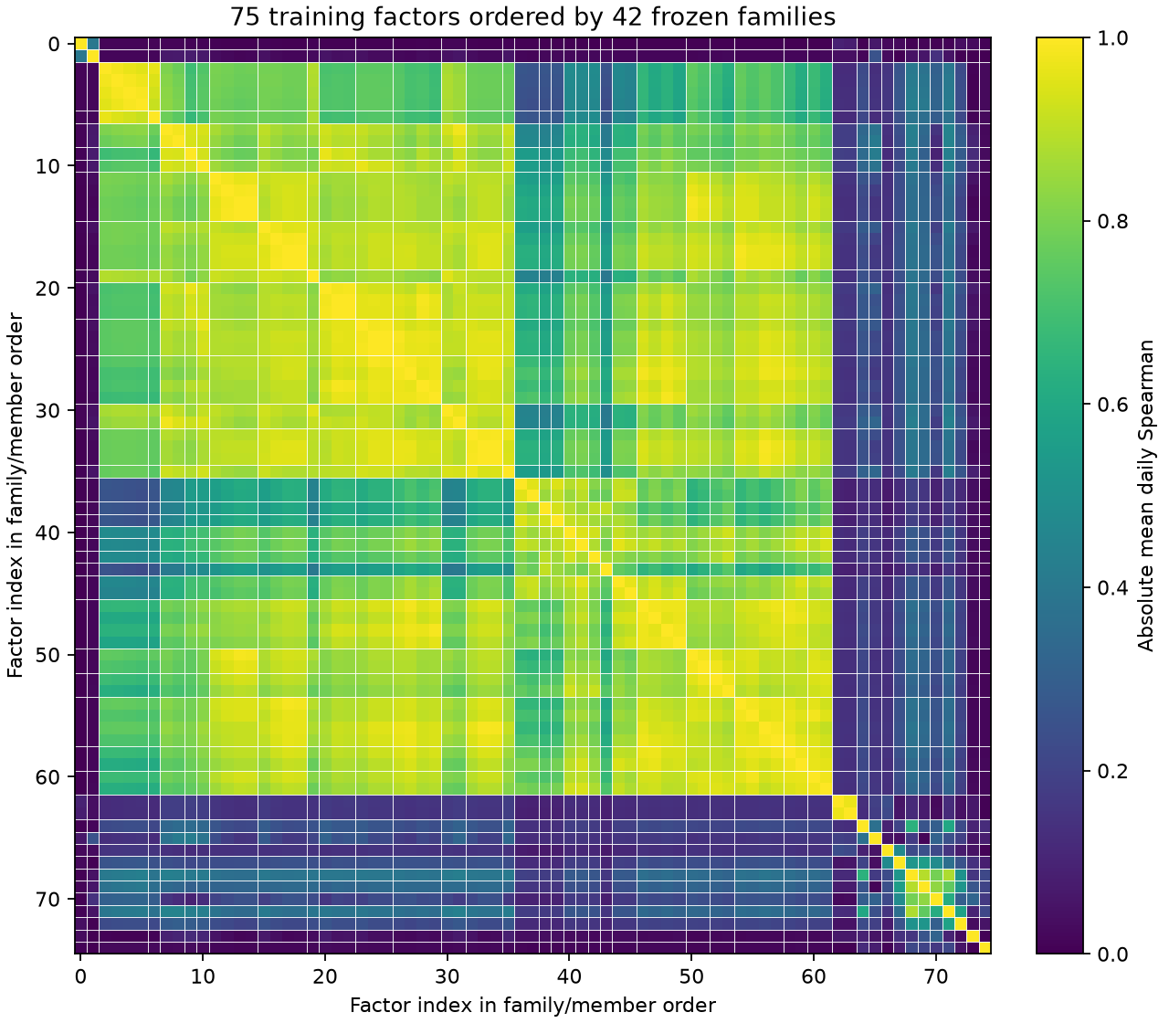
因子共线性与相关性结构
11个留验达标字段对应8个原筛选家族；全体训练候选的相关性见左图
原筛选家族 | 存活成员
beta_dot2_dot4 | dot2／dot15／dot25，β参数0.4
beta_dot2_dot5 | dot2／dot25，β参数0.5
其余6家族 | 各1个存活字段
11字段不等于11份独立信息。
重复参数可能重复计入同一信号。
8家族与后续42家族为不同流程。
家族之间仍可能存在相关性。
图：75训练候选，非11字段子矩阵。

Slide 17
11字段相关性｜训练期子矩阵
单元格显示绝对平均日Spearman，编号沿用11字段结果表
编号 | 1 | 2 | 3 | 4 | 5 | 6 | 7 | 8 | 9 | 10 | 11
1 | 1.00 | 0.95 | 0.96 | 0.88 | 0.16 | 0.17 | 0.90 | 0.86 | 0.92 | 0.90 | 0.79
2 | 0.95 | 1.00 | 0.91 | 0.93 | 0.16 | 0.17 | 0.91 | 0.89 | 0.89 | 0.85 | 0.82
3 | 0.96 | 0.91 | 1.00 | 0.84 | 0.16 | 0.17 | 0.88 | 0.83 | 0.91 | 0.92 | 0.76
4 | 0.88 | 0.93 | 0.84 | 1.00 | 0.15 | 0.16 | 0.86 | 0.90 | 0.82 | 0.78 | 0.87
5 | 0.16 | 0.16 | 0.16 | 0.15 | 1.00 | 0.30 | 0.12 | 0.11 | 0.12 | 0.12 | 0.10
6 | 0.17 | 0.17 | 0.17 | 0.16 | 0.30 | 1.00 | 0.09 | 0.09 | 0.10 | 0.10 | 0.08
7 | 0.90 | 0.91 | 0.88 | 0.86 | 0.12 | 0.09 | 1.00 | 0.93 | 0.95 | 0.91 | 0.85
8 | 0.86 | 0.89 | 0.83 | 0.90 | 0.11 | 0.09 | 0.93 | 1.00 | 0.89 | 0.85 | 0.91
9 | 0.92 | 0.89 | 0.91 | 0.82 | 0.12 | 0.10 | 0.95 | 0.89 | 1.00 | 0.95 | 0.81
10 | 0.90 | 0.85 | 0.92 | 0.78 | 0.12 | 0.10 | 0.91 | 0.85 | 0.95 | 1.00 | 0.77
11 | 0.79 | 0.82 | 0.76 | 0.87 | 0.10 | 0.08 | 0.85 | 0.91 | 0.81 | 0.77 | 1.00
颜色越深，两个字段排名越相近。对角线为自身相关＝1。
绝对平均相关≥0.95显示为深色。参数变体重复信息可直接观察。
此处为75候选矩阵的子集。原8家族来自另一冻结流程，不能按本矩阵直接重判。

Slide 18
训练家族体系：75候选压缩为42家族
42为统计分组数，不代表42个独立经济信号
环节 | 训练冻结规则
日相关 | 共同有效样本≥200，Spearman
跨日汇总 | 先均值有符号ρ，再取绝对值
距离／算法 | 1－|平均ρ|；完全连接
截断／代表 | 距离0.05；覆盖率优先、字段顺序打平
家族规模 | 家族数 | 字段数
1 | 24 | 24
2 | 9 | 18
3 | 3 | 9
4 | 6 | 24
合计 | 42 | 75
家族内最低绝对平均相关约0.9512。仅使用2023—2024训练信息。
0.95为固定设计阈值，尚未证明最优；不同于老师提出的0.7方案。
112个受检字段中只有75个训练达标候选进入本次聚类。

Slide 19
单因子全局诊断与解释范围
有效证据集中于聪明钱参数变体与竞价交易信息
维度 | 已有证据 | 结论边界
候选范围 | 002聪明钱／005竞价 | 并非Alpha101或全品类因子
跨期延续 | 75→72→11 | 通过收缩，不等于所有不通过者失效
存活结构 | 9个参数变体＋2个竞价字段 | 信息类别较窄，共线性明显
方向 | 11字段均为训练固定负向 | 仅针对原始值定义及本样本
全量诊断 | 112字段分年、期限、日IC图 | 支持逐字段追溯，不替代交易检验
字段beta是聪明钱算法参数，不能解释为市场风险β。
未建立完整估值／质量因子检验集合，不能声称该类因子全部失效。
流动性等经济解释仍需行业、市值及风险暴露控制，不直接外推北交所。

Slide 20
因子正交化原理与处理流程
去除代表字段之间的线性投影，构建合成评分对照
uⱼ ＝ zⱼ － Σₖ＜ⱼ [〈zⱼ,uₖ〉／〈uₖ,uₖ〉] uₖ
处理步骤 | 实现约束
输入 | 训练冻结42个代表和方向
预处理 | 信号日MAD5及截面标准化
残差化 | 固定字段顺序Gram–Schmidt
评分 | 按冻结缺失与合成规则执行
比较 | 并列报告未正交与正交模型
正交处理不保证统计独立。
处理顺序影响残差及最终评分。
因子正交≠行业市值中性化。
单日投影不使用未来收益。
不按2025表现事后选赢家。
已完成：统计对照。待完成：完整行业市值中性化与净费后增量检验。

Slide 21
固定权重多因子模型
候选、方向、家族、代表、权重与缺失规则在训练阶段冻结
组成 | 家族等权 | 正交后家族等权
来源 | 75个训练候选／42家族 | 相同
方向／代表 | 训练5日IC／覆盖率优先 | 相同
预处理 | MAD5＋截面zscore | 预处理后增加正交
名义权重 | 每个家族1／42 | 每个家族1／42
验证 | 2025固定开发验证 | 同区间并列报告
评分：S(i,t)＝Σ有效家族[wₖ × 定向标准分]／Σ有效家族wₖ。
至少34／42个家族有效，否则评分缺失；固定规则归一，不前向填充。
未利用2026存活名单反向选模。ICIR加权方案尚未完成。

Slide 22
复合模型表现与跨期证据边界
已核验结果：2025固定开发验证；完整训练／2025／2026同口径对照尚未形成
模型 | 窗口 | RankIC | HAC t21 | IC天数 | 组差¹ | 分组天数
家族等权 | 1日 | 0.0725 | 10.53 | 241 | 0.1796 | 224
家族等权 | 5日 | 0.1110 | 8.24 | 237 | 0.7052 | 160
家族等权 | 20日 | 0.1414 | 5.94 | 222 | 3.5016 | 44
正交后等权 | 1日 | 0.0367 | 13.36 | 241 | 0.1396 | 224
正交后等权 | 5日 | 0.0598 | 10.76 | 237 | 0.5542 | 166
正交后等权 | 20日 | 0.0802 | 11.75 | 222 | 2.2012 | 43
5日家族等权IC＝0.1110，正交后＝0.0598；均值高不代表盈利能力更强。
20日分组仅43—44个有效日期；两模型分组样本不完全一致。
¹ 单位：百分点，重叠窗口算术均值。不能连乘为净值或直接年化。
不使用单因子2026记录替代复合模型2026结果。

Slide 23
复合评分月度IC｜2025开发验证
逐日5日IC按信号月份取平均，未复利、未重新拟合
两模型月均5日RankIC
横轴为2025月份，纵轴为该月有效日期的平均IC。
观察：两模型12个月均为正。家族等权3月较强、12月较弱，效应存在月份差异。
月度统计不能视为12个独立试验。月末标签覆盖及缺失会影响有效日数。
每月IC有效天数：01:18 02:18 03:21 04:21 05:19 06:20 07:23 08:21 09:22 10:17 11:20 12:17

Slide 24
复合评分分层｜五组共同日期窗口均值
每模型仅使用五组同时有效的日期，单独报告样本数
2025五组平均5日收益（%）
家族等权：149天；正交后：151天。
共同五组口径Q5−Q1分别为 0.6987、0.5380 个百分点。
五组均值总体递增，Q4至Q5增量较小。全五组共同日期与原表两端有效日期不同，数值无需相同。
Q1低评分、Q5高评分；这是分层收益均值图，不是净值曲线。

Slide 25
显著性解释｜HAC不改变IC，只修正不确定性
5日收益窗口重叠，不能把237个日期当作完全独立观测
模型 | 平均IC | HAC t21 | HAC t42 | BY q（6项）
家族等权 | 0.1110 | 8.24 | 8.85 | 4.99e-16
正交后等权 | 0.0598 | 10.76 | 12.72 | 2.57e-26
t(HAC)＝平均IC／经过时间相关与异方差修正的均值标准误。
21／42指考虑的滞后范围，不是持仓期；两种设定下结论均显著。
多重校正仅对应登记的六项模型×期限比较，未覆盖全部历史试验。
HAC不能修复前视、收益计算错误、条件样本筛选或交易成本缺失。

Slide 26
家族剔除诊断｜删除后IC下降最多
ΔIC＝移除该家族后的IC－同日期基准IC；只作固定模型诊断
平均ΔIC
序号／代表字段 | ΔIC | 日期
1 f005__t004 | -0.00196 | 237
2 f005__t002 | -0.00193 | 237
3 f005__t003 | -0.00189 | 237
4 f005__t031 | -0.00146 | 237
5 f005__t033 | -0.00131 | 237
6 f005__t005 | -0.00083 | 237
7 f005__t051 | -0.00082 | 237
8 f005__t050 | -0.00046 | 237
负值：删除后排序能力下降；正值：删除后排序能力上升。
这是2025已见开发诊断，不能据此删家族后继续称原模型“未调参”。
均值差可能受家族交互影响，不是净收益归因或因果贡献。完整42项见附件。

Slide 27
家族剔除诊断｜删除后IC上升最多
ΔIC＝移除该家族后的IC－同日期基准IC；只作固定模型诊断
平均ΔIC
序号／代表字段 | ΔIC | 日期
1 f002__beta_dot15_dot5 | 0.00072 | 237
2 f002__beta_dot1_dot5 | 0.00072 | 237
3 f002__beta_dot2_dot5 | 0.00068 | 237
4 f002__beta_dot1_dot4 | 0.00068 | 237
5 f002__beta_dot25_dot5 | 0.00062 | 237
6 f002__beta_dot15_dot4 | 0.00059 | 237
7 f002__beta_dot1_dot25 | 0.00054 | 237
8 f002__beta_dot2_dot4 | 0.00051 | 237
负值：删除后排序能力下降；正值：删除后排序能力上升。
这是2025已见开发诊断，不能据此删家族后继续称原模型“未调参”。
均值差可能受家族交互影响，不是净收益归因或因果贡献。完整42项见附件。

Slide 28
框架审计：5项底层缺陷
审计与边界已完成；真实执行数据与完整回测验证待完成
缺陷／风险 | 失真机制 | 本项目处理
静态股票池／高 | 当前快照回溯，成员选择偏差 | 弃用默认池，接入逐日成员
复权收益／高 | 加法调整价格比率失真，开收盘口径不符 | 沿用核验标签，完整总回报另补
ST／限价／高 | 当前名称代替历史状态，复权价判限价 | 自建历史状态和原价判定
日期／填充／高 | ZIP日不证明可得性，旧值跨异常缺口延续 | 不默认填充，保留隔离与日期语义
普通t检验／高 | 重叠窗口相关使标准误失真 | 自有HAC与登记多重校正
仅借用模块组织，默认股票池、收益、状态、填充与统计逻辑全部替换。
上游仓库保持不变，在适配层隔离修复。

Slide 29
交易账本3项问题与复现验收
12项合成场景测试通过，尚未完成真实全样本连续账本
问题 | 影响 | 修复与验收
首次收益与成本漏记 | 首期损益失真，方向取决于收益与费用 | 交易前初始净值；逐项核对首日损益
旧目标持续触发交易 | 无新信号仍买卖，增加非计划换手 | 区分新调仓、续单与估值路径
停牌预算按零计价 | 持仓存在但预算归零，配置失真 | 分离估值与成交价，保留冻结持仓价值
账本恒等式：净资产＝现金＋Σ（持仓数量×估值价格）。
已完成：原型修复与合成测试。部分完成：费用与执行规则接口。
待完成：真实状态接入、公司行动及逐日现金／持仓／成交全量对账。
停牌持仓估值不代表能够按该价格成交。

Slide 30
框架复用边界与自有逻辑
自有逻辑指数据处理、统计及执行规则，不代表供应商因子由本项目生产
模块 | 接入方式 | 当前状态
正交化／评分 | 参考结构，自有候选、方向、家族和权重 | 统计对照已完成
交易账本 | 修复后适配，不直接使用默认交易行为 | 原型测试完成
净值报告 | 复用展示，必须连接验收账本 | 真实净值待完成
动态股票池 | 自有历史成员，弃用默认静态池 | 已完成
因子匹配／缺失 | 自有主键、异常隔离、不默认填充 | 当前统计输入完成
收益标签 | 自有算术核验，弃用旧HFQ比率 | 条件收益完成
ST／停牌／限价 | 自建历史状态与执行接口 | 真实覆盖待完成
显著性 | 自有HAC、多重校正、跨段控制 | 当前统计口径完成
版本控制：冻结结果不覆盖，上游数据不修改，适配与补充结果单独归档。

Slide 31
研究局限与统计结论边界
已落实计算层控制，但数据历史可得性与真实可交易性仍有证据缺口
风险 | 现有状态 | 结论约束
因子时点 | 供应商可得性为输入假设 | 条件于信号截止前可获得
已查看时期 | 2025开发验证、2026已查看 | 不能称完全未触碰样本外
窗口筛查 | 存在事后稳定性条件 | 存在条件样本选择风险
总回报 | 公司行动证据未完整 | 不是完整投资者总回报
风格解释 | 缺行业、市值完整控制 | 独立选股能力未充分证明
交易现实 | 成本、状态、容量未完整接入 | 不能报告实盘或ETF超额
研究自由度 | 已对登记集合多重校正 | 未覆盖全部历史试验与选择
已落实：历史成员、训练冻结、跨段清除、异常隔离、不默认填充、结果留痕。
动态池不等于消除全部选择偏差；参数冻结不等于整个研究历史从未查看留验。

Slide 32
下一阶段工作计划与验收顺序
先补证据并验收账本，再讨论净收益与ETF增强
优先级 | 任务 | 主要输入／实现 | 验收输出
P0 | 时点与收益证据 | 可得性记录、公司行动、总回报 | 时点表、收益复核与异常清单
P0 | 真实账本接入 | 历史ST、限价、停复牌、费用 | 逐日持仓／现金／成交对账
P1 | 带约束完整回测 | 固定评分、T+1、调仓及冲击 | 毛净费净值、换手与回撤
P1 | 指数与ETF比较 | 同期间、可比总回报基准 | 主动收益、跟踪误差、信息比率
P2 | 稳健性拓展 | 2／3／10日、状态、市值行业 | 期限衰减、中性化与分状态IC
P2 | 真正新时期验证 | 事前冻结模型与评价方案 | 新增时期报告，不据结果重拟合
新模型、新阈值另登记实验，不覆盖原筛选结果。
输入缺失明确记录，不能用默认值伪造通过；不承诺未经确认的完成日期。

Slide 33
总结：已有发现、研究贡献与进度边界
条件性统计证据已形成，真实约束与净费收益尚待验收
112 | 75→72→11 | 42 | 0.1110
受检字段 | 原三阶段达标数量 | 训练候选家族 | 2025核心5日RankIC
实证发现
跨期达标显著收缩；存活字段集中于聪明钱变体和竞价信息，冗余明显。
固定家族等权5日HAC t＝8.24，组差＝0.7052个百分点（窗口算术均值）。
研究贡献
动态池与字段映射可追溯；训练规则冻结；时间相关与多重检验纳入统计。
审计5项框架缺陷与3项账本问题，保留自有核心口径与复现记录。
下一阶段：将固定评分接入经过对账的真实账本，检验净费收益与ETF相对表现。

